Slide 1
Изложение текста по обобщённым вопросам.
( по В.Хомченко «Соседи» )
Видякина Елена Владимировна
учитель начальных классов
МБОУ ОГ №6 г. Архангельск

Slide 2

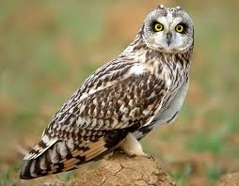
Отгадай загадку.
Днём спит,
Ночью летает.
сова
Notes:
Отгадай загадку.

Slide 3
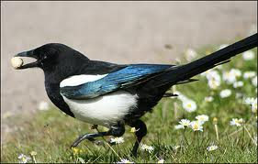
Отгадай загадку.
Непоседа пёстрая,
Птица длиннохвостая,
Птица говорливая,
Самая болтливая.
сорока
Notes:
Отгадай загадку

Slide 4
Соседи.
Сорока и сова - соседи. Сова живёт в дупле старой сосны. Сорока на вершине.
Вечером сорока хочет уснуть, а сова кричать начинает. Всю ночь не даёт сороке спать.
Утром принимается трещать сорока. Бедной сове хоть уши затыкай.
Так и живут. Ну и соседи!
Notes:
Прочитайте текст изложения

Slide 5
Прочитайте вопросы.
Как приходится бедной сове
утром ?
Почему сорока не может спать всю ночь ?
Где живут сова и сорока ?
Какие соседи сова и сорока ?
Notes:
Прочитайте вопросы к тексу. Подходят ли они к тексту? Восстановите порядок вопросов.

Slide 6
Порядок вопросов к тексту.
1. Где живут сова и сорока ?
2. Почему сорока не может спать всю ночь ?
3. Как приходится бедной сове утром?
4. Какие соседи сова и сорока ?
Notes:
Проверьте порядок вопросов.

Slide 7
Вставь буквы.
Объясни написание.
С…ва -
о
совы
с…сна -
о
- сосны
в…ршина -
е
- верх
кр…чать -
и
крик
д..ёт -
а
дать
тр…щать
е
- треск
Notes:
Проверка слов с безударной гласной в корне.

Slide 8
Распредели слова в две группы.
Сосна, кричать, сорока, соседи, вершина, начинает, даёт, живут, хочет, ночь, хоть, трещать, затыкай,
принимается.
Notes:
Распредели слова на две группы.

Slide 9
Проверка.
Можно проверить
Нужно запомнить
сосна
кричать
вершина
начинает
даёт
живут
трещать
сорока
соседи
хочет
ночь
принимается
хоть
затыкай
Notes:
Проверь и запомни слова.

